Slide 1
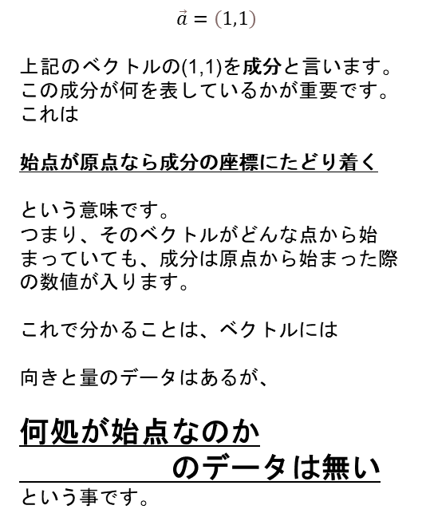
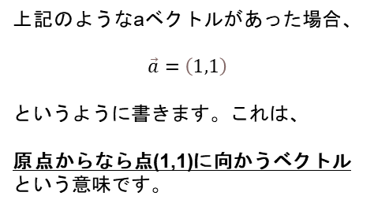
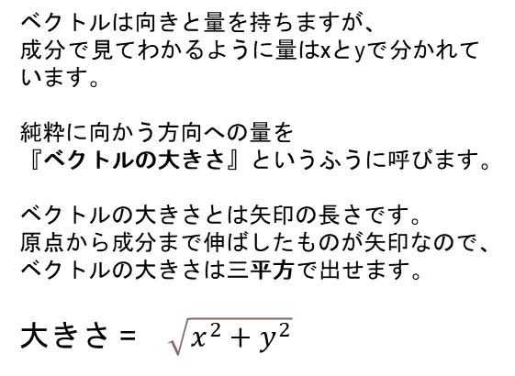
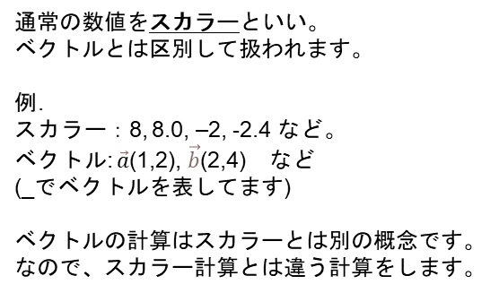
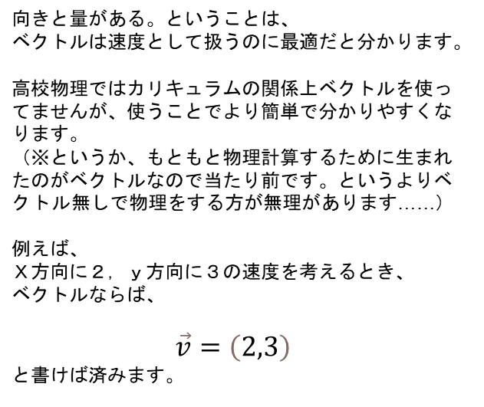
1.ベクトル
2.ベクトルの表し方
ベクトルは方向と量を持った数値の事です。
私達はこれまでも数値を扱ってきましたが、
これまでの数値には量しか存在していませんでした。
例、8, -8, 1.8
ベクトルを用いることで、
量だけでなく方向を持った数値(ベクトル)で
計算を行なえます。
数学だけで学んでいれば方向を持つ利点が分かりにくいですが、物理で使う事を考えれば方向を持ったまま計算出来ることがどれだけ便利か分かります。
ゲームには物理は切っても切り離せないので、
ゲーム数学としてはベクトルは必須になります。
(1,1)
a
上記のようなaベクトルがあった場合、
$$\vec{a}=\left(1,1\right)$$
というように書きます。これは、
原点からなら点(1,1)に向かうベクトル
という意味です。
3.ベクトルの成分が何を表すか
4.ベクトルで速度を表せる
$$\vec{a}=\left(1,1\right)$$
上記のベクトルの(1,1)を成分と言います。
この成分が何を表しているかが重要です。
これは
始点が原点なら成分の座標にたどり着く という意味です。
つまり、そのベクトルがどんな点から始まっていても、成分は原点から始まった際の数値が入ります。
これで分かることは、ベクトルには
向きと量のデータはあるが、
何処が始点なのか
のデータは無い
という事です。
向きと量がある。ということは、
ベクトルは速度として扱うのに最適だと分かります。
高校物理ではカリキュラムの関係上ベクトルを使ってませんが、使うことでより簡単で分かりやすくなります。
（※というか、もともと物理計算するために生まれたのがベクトルなので当たり前です。というよりベクトル無しで物理をする方が無理があります……）
例えば、
Ｘ方向に２，ｙ方向に３の速度を考えるとき、
ベクトルならば、
$$\vec{v}=\left(2,3\right)$$
と書けば済みます。
6.ベクトルの大きさ
ベクトルは向きと量を持ちますが、
成分で見てわかるように量はxとyで分かれています。
純粋に向かう方向への量を
『ベクトルの大きさ』というふうに呼びます。
ベクトルの大きさとは矢印の長さです。
原点から成分まで伸ばしたものが矢印なので、
ベクトルの大きさは三平方で出せます。
大きさ = $\sqrt{x^{2}+y^{2}}$
5.ベクトルとスカラー
通常の数値をスカラーといい。
ベクトルとは区別して扱われます。
例.
スカラー：8, 8.0, –2, -2.4 など。
ベクトル: $\vec{a}$(1,2), $\vec{b}$(2,4) など
(_でベクトルを表してます)
ベクトルの計算はスカラーとは別の概念です。
なので、スカラー計算とは違う計算をします。

Slide 2















6.ベクトルの計算
6. 計算の図示
ベクトルの計算は以下のように定義される。
kはスカラーであり、 a(1,2), b(2,3)なら、
$$\vec{ab}=\left(2−1,3−2\right)=(1,1)$$
$\vec{ba}=\left(2−1,3−2\right)=$(-1,-1)
$\vec{a}+\vec{b}=$(1+2,2+3)=(3,5)
$\vec{a}−\vec{b}=$(1-2,2-3)=(-1,-1)
k$\vec{a}=$(k*1,k*2)=(k,2k)
$\vec{a}/k=$(1/k,2/k)
１
右の図において，次のベクトルを選べ。
等しいベクトル
大きさが等しいベクトル
向きが等しいベクト
２
右の図に，次のベクトルを図示し、
それぞれの大きさを求めよ。
原点はOとする。
$\vec{ a}$= (1,1)
$\vec{ b}$ = (2,1)
$\vec{ c}$= (3,4)
$\vec{ d}$ = (5,7)
３
右の図に，次のベクトルを図示せよ。
また、それぞれの成分を出せ。
原点はOとし、a = (1,1),b = (2,1)とする。
$\vec{ ab}$
$\vec{ ba}$
$\vec{ a}$ – $\vec{ b}$
$\vec{ a}$ + $\vec{ b}$

Slide 3
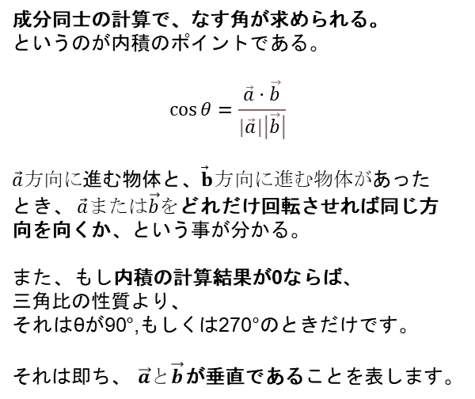
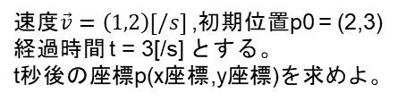
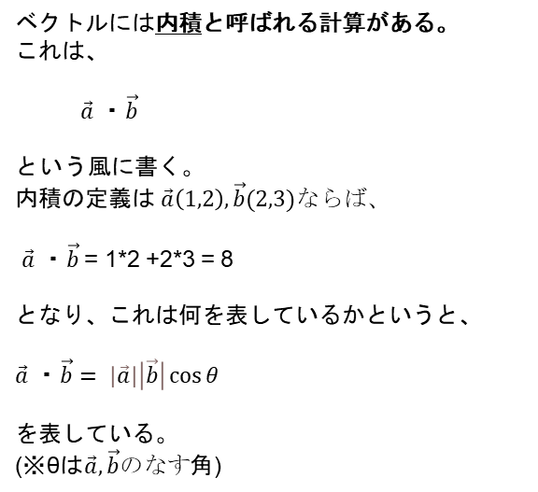
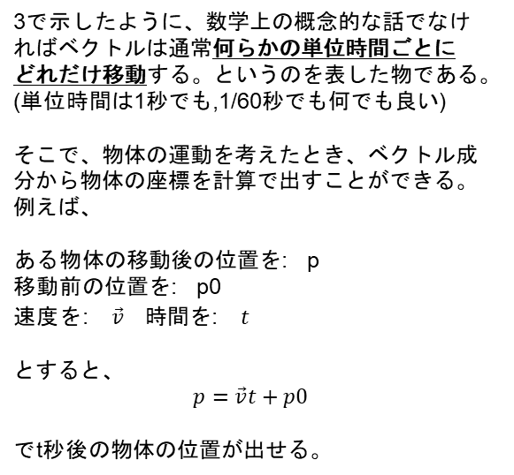
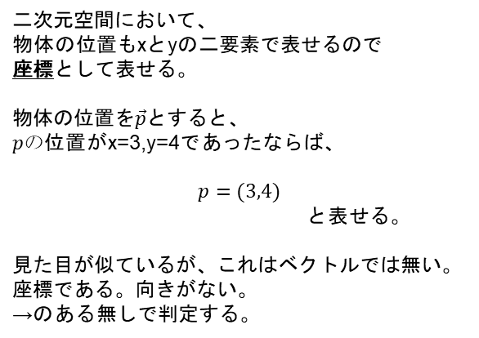
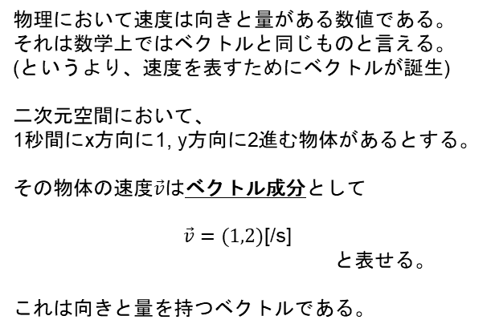
1.ベクトルの内積
2.内積により何が分かるか？
ベクトルには内積と呼ばれる計算がある。
これは、
$\vec{a}$ ・$\vec{b}$
という風に書く。
内積の定義は$\vec{a}\left(1,2\right),\vec{b}(2,3)ならば、$
$\vec{a}$ ・$\vec{b}$ = 1*2 +2*3 = 8
となり、これは何を表しているかというと、
$\vec{a}$ ・$\vec{b}= \left|\vec{a}\right|\left|\vec{b}\right|\cos{θ}$
を表している。
(※θは$\vec{a},\vec{b}のなす$角)
成分同士の計算で、なす角が求められる。
というのが内積のポイントである。
$$\cos{θ}=\frac{\vec{a}⋅\vec{b}}{\left|\vec{a}\right|\left|\vec{b}\right|}$$
$\vec{a}方向に$進む物体と、$\vec{b}方向に進む物体が$あったとき、 $\vec{a}または\vec{b}を$どれだけ回転させれば同じ方向を向くか、という事が分かる。
また、もし内積の計算結果が0ならば、
三角比の性質より、
それはθが90°,もしくは270°のときだけです。
それは即ち、 $\vec{a}と\vec{b}$が垂直であることを表します。
３.ベクトルの物理への拡張
４.ベクトルの成分と座標
物理において速度は向きと量がある数値である。
それは数学上ではベクトルと同じものと言える。
(というより、速度を表すためにベクトルが誕生)
二次元空間において、
1秒間にx方向に1, y方向に2進む物体があるとする。
その物体の速度$\vec{v}$はベクトル成分として
$\vec{v}=(1,2)$[/s]
と表せる。
これは向きと量を持つベクトルである。
二次元空間において、
物体の位置もxとyの二要素で表せるので
座標として表せる。
物体の位置を$\vec{p}$とすると、
$pの$位置がx=3,y=4であったならば、
$$p=(3,4)$$
と表せる。
見た目が似ているが、これはベクトルでは無い。
座標である。向きがない。
→のある無しで判定する。
5.ベクトルの成分から座標へ
・基本問題
3で示したように、数学上の概念的な話でなければベクトルは通常何らかの単位時間ごとに
どれだけ移動する。というのを表した物である。
(単位時間は1秒でも,1/60秒でも何でも良い)
そこで、物体の運動を考えたとき、ベクトル成分から物体の座標を計算で出すことができる。
例えば、
ある物体の移動後の位置を: p
移動前の位置を: p0
速度を:$\vec{v}$時間を:$t$
とすると、
$$p=\vec{v}t+p0$$
でt秒後の物体の位置が出せる。
速度$\vec{v}=\left(1,2\right)[/s]$ ,初期位置p0 = (2,3)
経過時間 t = 3[/s] とする。
t秒後の座標p(x座標,y座標)を求めよ。

Slide 4
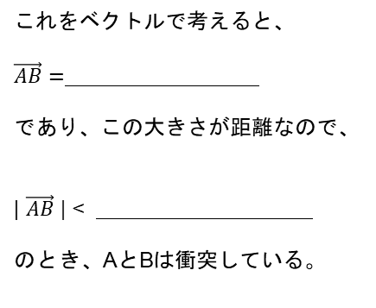
１
次の問いに答えよ。
(1) 等式 2( a ＋ 2x )－ 4a ＝5( x － 3b )を満たすベクトル x を， a ， b を用いて表せ。
(2) 等式 x ＋ y ＝ a ， 3x ＋ 2 y ＝ b を満たすベクトル x ， y を， a ， b を用いてそれぞれ表せ。
２
a ＝(2，－4)， b ＝(5，－3)のとき，－ 3a ＋ 2b を成分で表せ。また，その大きさを求めよ。
３
次の内積を求めよ。
(1) | a |＝3，| b |＝2， a とb のなす角が 45°
のときの，内積a ・b
2
45°
3
(2) a ＝(2，－4)， b ＝(5，3)のときの，内積a ・b
４
次の問いに答えよ。
2 つのベクトルa ＝(3，7)， b ＝(－5，－2)のなす角θを求めよ。
a ＝(2，－4)， b ＝(5＋x，3＋x)が垂直であるとき，x の値を求めよ。
| a |＝3，| b |＝4，| a ＋ 2b |＝7 のとき， a とb のなす角θを求めよ。ただし，0° ≦θ≦180° とする。
5
６
A
B
球Aと球Bの中心の座標を
A(Xa,Ya),B(Xb,Yb)とする。
半径をrとする。
ＡとＢの最短距離をdとすると、
d =
となり、
d <
のとき、AとBは衝突している。
これをベクトルで考えると、
$\vec{AB}=$
であり、この大きさが距離なので、
| $\vec{AB} |$ <
のとき、AとBは衝突している。

Slide 5
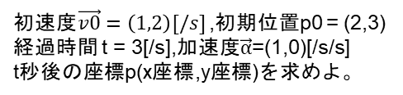
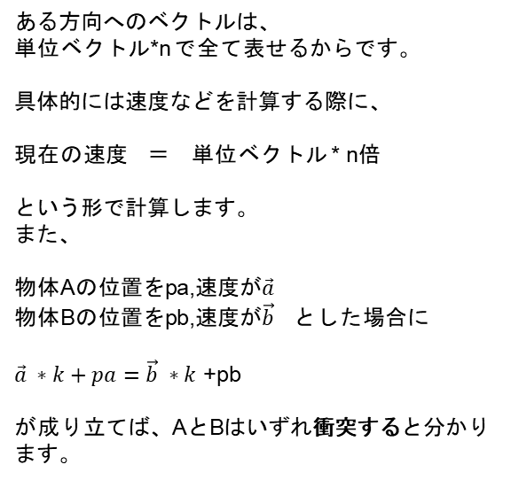
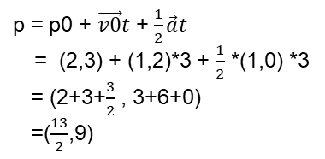
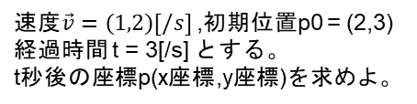
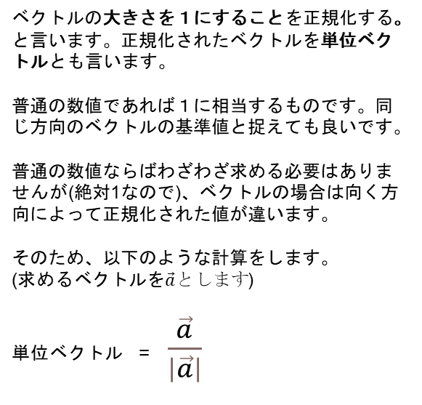
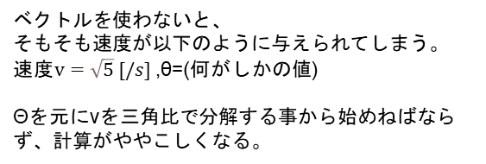
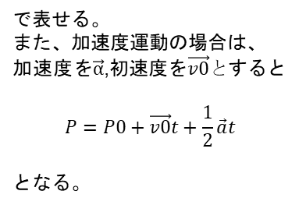

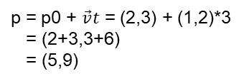

1.ベクトルの正規化
２.なぜ正規化するのか？
ベクトルの大きさを１にすることを正規化する。
と言います。正規化されたベクトルを単位ベクトルとも言います。
普通の数値であれば１に相当するものです。同じ方向のベクトルの基準値と捉えても良いです。
普通の数値ならばわざわざ求める必要はありませんが(絶対1なので)、ベクトルの場合は向く方向によって正規化された値が違います。
そのため、以下のような計算をします。
(求めるベクトルを$\vec{a}とします$)
単位ベクトル = $\frac{\vec{a}}{\left|\vec{a}\right|}$
ある方向へのベクトルは、
単位ベクトル*n で全て表せるからです。
具体的には速度などを計算する際に、
現在の速度 ＝ 単位ベクトル * n倍
という形で計算します。
また、
物体Aの位置をpa,速度が$\vec{a}$
物体Bの位置をpb,速度が$\vec{b}$ とした場合に
$\vec{a} ∗k+pa=\vec{b} ∗k$ +pb
が成り立てば、AとBはいずれ衝突すると分かります。
3.物理への拡張２
4.物理拡張のメリット
ある物体の初期位置をp0,速度を$\vec{v}$,
経過時間をt,現在地をPとすると、
メリットは有りすぎて語り切れませんが、
分かりやすいところだと三角比の使用を減らせます。
$$P=P0+\vec{v}t$$
左のような運動を考える際に
速度をx成分,y成分に分解しな
くてはなりません。
X=vcosθ,Y=vsinθ
ですが、ベクトルを用いれば
その手間を減らせます。
で表せる。
また、加速度運動の場合は、
加速度を$\vec{α}$,初速度を$\vec{v0}と$すると
$$P=P0+\vec{v0}t+\frac{1}{2}\vec{a}t$$
となる。
具体例は以下の例題で行います。
問題と解答を確認して、
メリットを確認してください。
・例題1
・例題2
速度$\vec{v}=\left(1,2\right)[/s]$ ,初期位置p0 = (2,3)
経過時間 t = 3[/s] とする。
t秒後の座標p(x座標,y座標)を求めよ。
初速度$\vec{v0}=\left(1,2\right)[/s]$ ,初期位置p0 = (2,3)
経過時間 t = 3[/s],加速度$\vec{α}$=(1,0)[/s/s]
t秒後の座標p(x座標,y座標)を求めよ。
p = p0 + $\vec{v}t$ = (2,3) + (1,2)*3
= (2+3,3+6)
= (5,9)
p = p0 + $\vec{v0}t$ +$\frac{1}{2}\vec{a}t$
= (2,3) + (1,2)*3 + $\frac{1}{2}$ *(1,0) *3
= (2+3+$\frac{3}{2}$ , 3+6+0)
=($\frac{13}{2}$,9)
ベクトルを使わずに解く
ベクトルを使わないと、
そもそも速度が以下のように与えられてしまう。
速度$v=\sqrt{5} [/s]$ ,θ=(何がしかの値)
Θを元にvを三角比で分解する事から始めねばならず、計算がややこしくなる。
手書きで書くと結局成分ごとに計算しているが、
プログラミング上なら、
ベクトル変数の足し算と掛け算をしてるだけである。
(※超簡単になります)

Slide 6
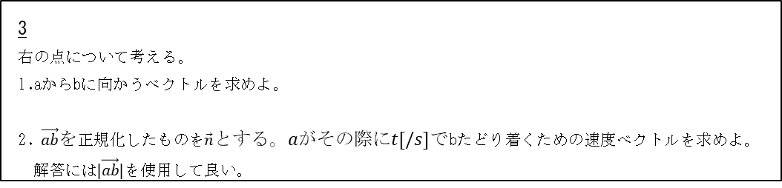
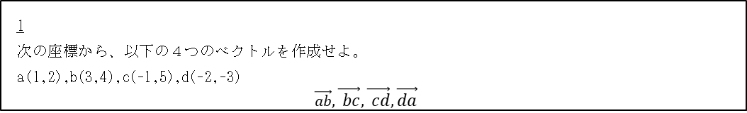
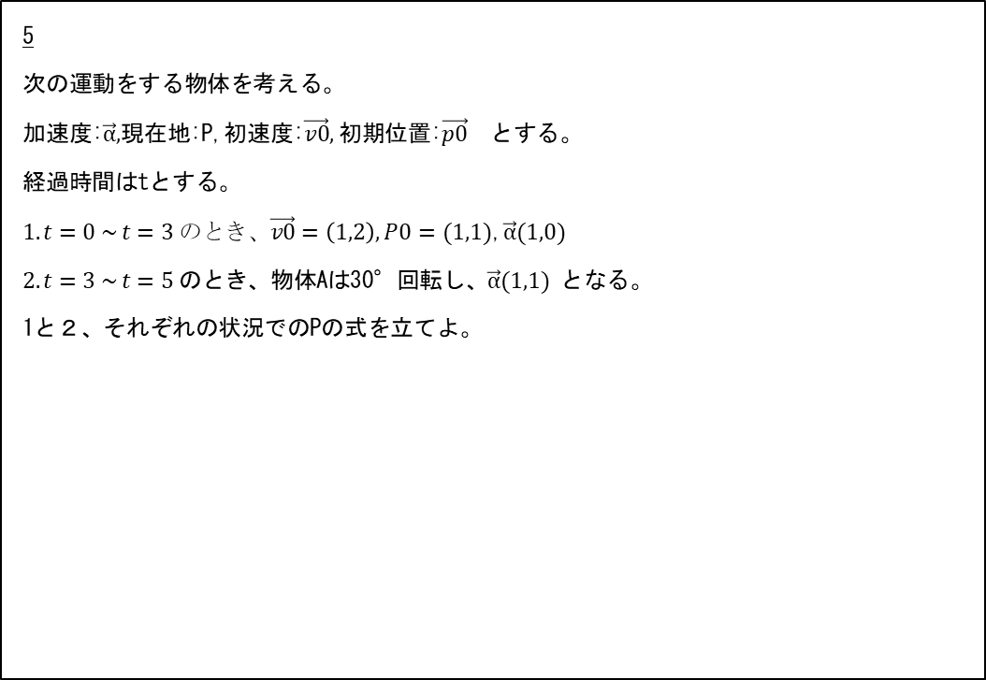

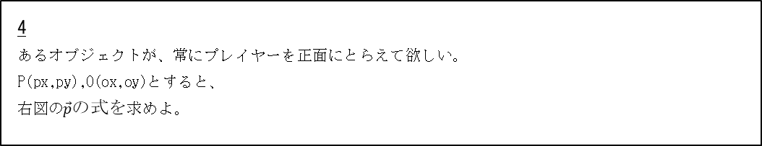
1
次の座標から、以下の４つのベクトルを作成せよ。
a(1,2),b(3,4),c(-1,5),d(-2,-3)
$$\vec{ab},\vec{ bc},\vec{ cd}, \vec{da}$$
2
右の点について考える。
1.aからbに向かうベクトルを求めよ。
2.bからaに向かうベクトルを求めよ。
b(5,7)
a(-1,2)
3
右の点について考える。
1.aからbに向かうベクトルを求めよ。
2. $\vec{ab}を$正規化したものを$\vec{n}とする。aがその際にt[/s]で$bたどり着くための速度ベクトルを求めよ。
解答には$|\vec{ab}|を$使用して良い。
b(xb,yb)
a(xa,ya)
4
あるオブジェクトが、常にプレイヤーを正面にとらえて欲しい。
P(px,py),O(ox,oy)とすると、
右図の$\vec{p}の式を$求めよ。
P
$$\vec{p}$$
O
5
次の運動をする物体を考える。
加速度:$\vec{α},$現在地:P,初速度:$\vec{v0},$初期位置:$\vec{p0}$ とする。
経過時間はtとする。
$1.t=0 \sim t=3 のとき、\vec{v0}=\left(1,2\right),P0=(1,1)$,$\vec{α}(1,0)$
$2.t=3 \sim t=5 のとき$、物体Aは30°回転し、$\vec{α}(1,1)$ となる。
1と２、それぞれの状況でのPの式を立てよ。

Slide 7
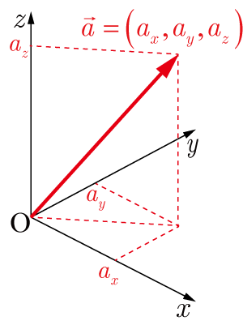
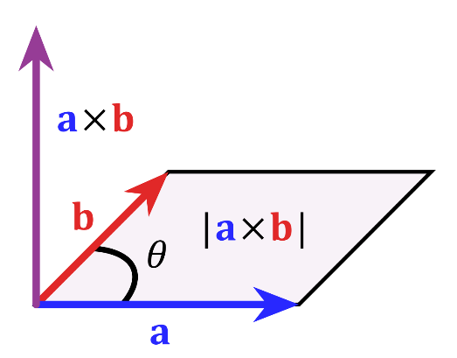
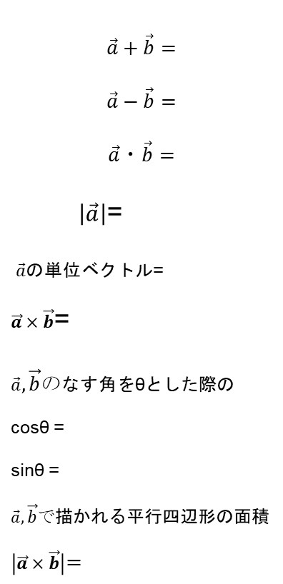
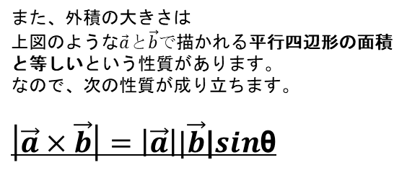
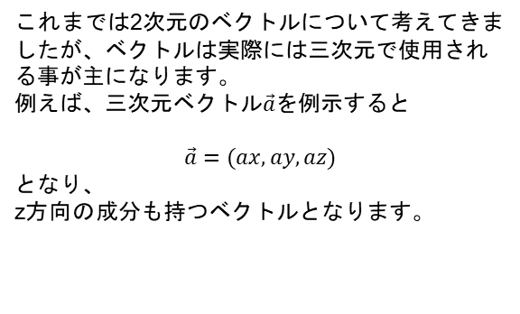
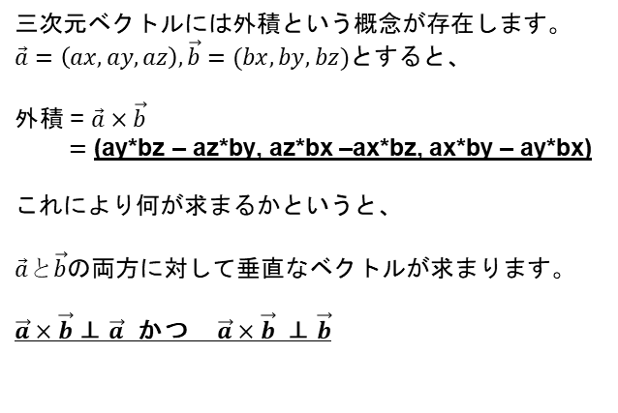
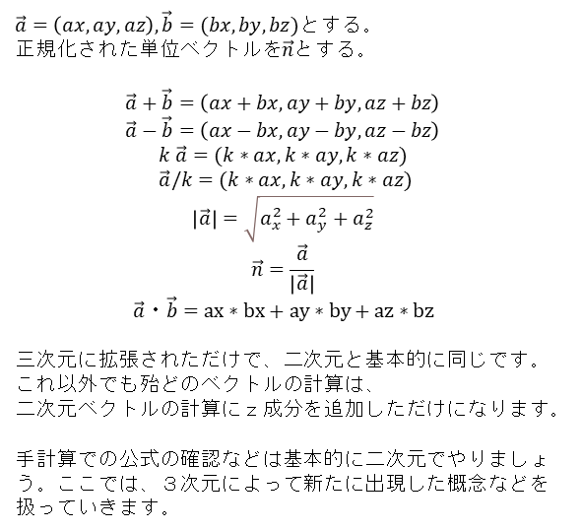

1.空間(３次元)ベクトル
２.３次元ベクトルの計算
これまでは2次元のベクトルについて考えてきましたが、ベクトルは実際には三次元で使用される事が主になります。
例えば、三次元ベクトル$\vec{a}$を例示すると
$$\vec{a}=(ax,ay,az)$$
となり、
z方向の成分も持つベクトルとなります。
$\vec{a}=\left(ax,ay,az\right),\vec{b}=(bx,by,bz)$とする。
正規化された単位ベクトルを$\vec{n}と$する。
$$\vec{a}+\vec{b}=\left(ax+bx,ay+by,az+bz\right)$$
$$\vec{a}−\vec{b}=\left(ax−bx,ay−by,az−bz\right)$$
$$k \vec{a}=(k∗ax,k∗ay,k∗az)$$
$$\vec{a}/k=(k∗ax,k∗ay,k∗az)$$
$$\left|\vec{a}\right|=\sqrt{a_{x}^{2}+a_{y}^{2}+a_{z}^{2}}$$
$$\vec{n}=\frac{\vec{a}}{\left|\vec{a}\right|}$$
$$\vec{a}・\vec{b}=ax∗bx+ay∗by+az∗bz$$
三次元に拡張されただけで、二次元と基本的に同じです。
これ以外でも殆どのベクトルの計算は、
二次元ベクトルの計算にｚ成分を追加しただけになります。
手計算での公式の確認などは基本的に二次元でやりましょう。ここでは、３次元によって新たに出現した概念などを扱っていきます。
3.外積
・基本問題
三次元ベクトルには外積という概念が存在します。
$\vec{a}=\left(ax,ay,az\right),\vec{b}=(bx,by,bz)$とすると、
外積 = $\vec{a}×\vec{b}$
$=$ (ay*bz – az*by, az*bx –ax*bz, ax*by – ay*bx)
これにより何が求まるかというと、
$\vec{a}と\vec{b}$の両方に対して垂直なベクトルが求まります。
$\vec{a}×\vec{b}$⊥ $\vec{a}$ かつ $\vec{a}×\vec{b}$⊥ $\vec{b}$
$\vec{a}$(1,2,3), $\vec{b}$(3,2,1) とする。
$$\vec{a}+\vec{b}=$$
$$\vec{a}−\vec{b}=$$
$$\vec{a}・\vec{b}=$$
$\left|\vec{a}\right|$=
$\vec{a}$の単位ベクトル=
$\vec{a}×\vec{b}$=
$\vec{a},\vec{b}の$なす角をθとした際の
cosθ =
sinθ =
$\vec{a},\vec{b}で$描かれる平行四辺形の面積
$\left|\vec{a}×\vec{b}\right|$＝
また、外積の大きさは
上図のような$\vec{a}と\vec{b}で$描かれる平行四辺形の面積
と等しいという性質があります。
なので、次の性質が成り立ちます。
$\left|\vec{a}×\vec{b}\right|=$ $\left|\vec{a}\right||\vec{b}$|$sin$θ

Slide 8
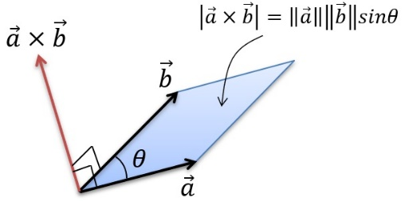

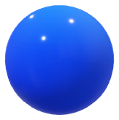

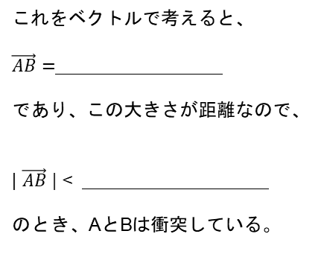

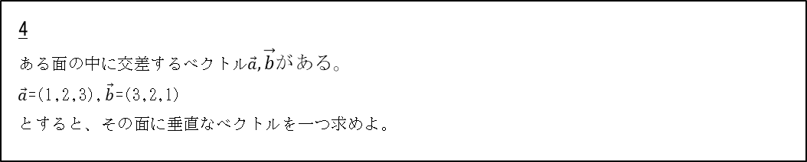
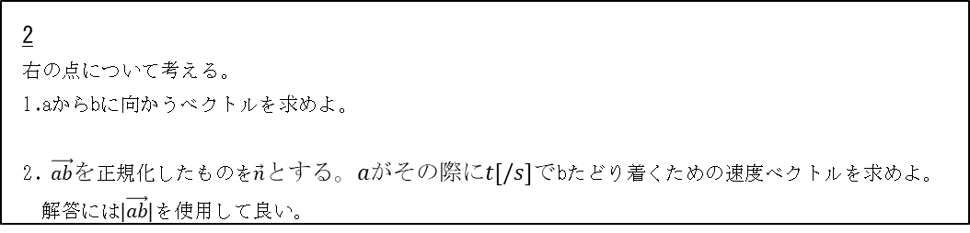
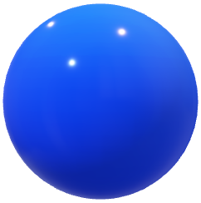


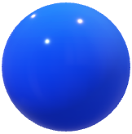
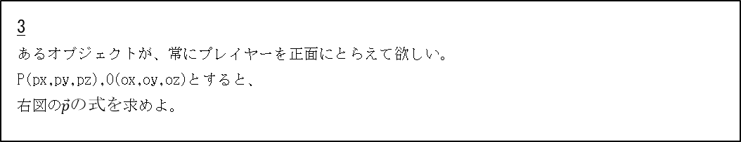

1
球Aと球Bの中心の座標を
A(Xa,Ya,Za),B(Xb,Yb,Zb)とする。
半径をrとする。
ＡとＢの最短距離をdとすると、
d =
となり、
d <
のとき、AとBは衝突している。
これをベクトルで考えると、
$\vec{AB}=$
であり、この大きさが距離なので、
| $\vec{AB} |$ <
のとき、AとBは衝突している。
A
B
2
右の点について考える。
1.aからbに向かうベクトルを求めよ。
2. $\vec{ab}を$正規化したものを$\vec{n}とする。aがその際にt[/s]で$bたどり着くための速度ベクトルを求めよ。
解答には$|\vec{ab}|を$使用して良い。
b(3,4,5)
a(1,2,3)
3
あるオブジェクトが、常にプレイヤーを正面にとらえて欲しい。
P(px,py,pz),O(ox,oy,oz)とすると、
右図の$\vec{p}の式を$求めよ。
$$\vec{p}$$
Player
4
ある面の中に交差するベクトル$\vec{a},\vec{b}がある。$
$\vec{a}$=(1,2,3), $\vec{b}$=(3,2,1)
とすると、その面に垂直なベクトルを一つ求めよ。
5
ある面に垂直なベクトルを求めることで、
その面で反射した際の反射ベクトルを求める事が出来る。
垂直なベクトルを$\vec{n}$=(0,1,0)とする。
入射ベクトルを$\vec{a}=(1,1, 1)$とする。
反射ベクトル$\vec{b}を$求めよ。
$$\vec{n}$$
$$\vec{a}$$
$$\vec{b}$$
面
面に沿って
真横から見た図

Slide 9
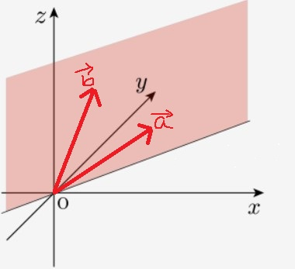
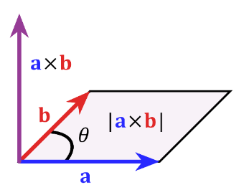
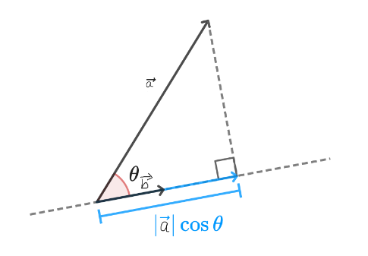
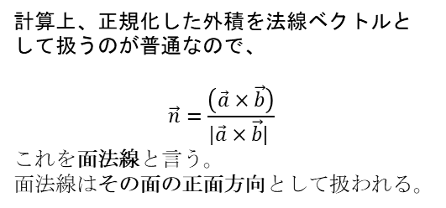
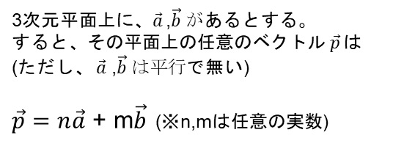

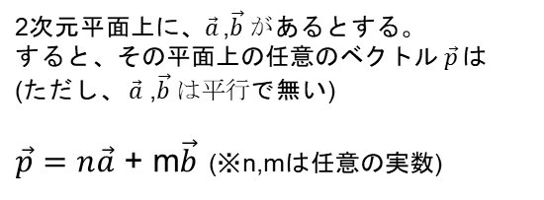
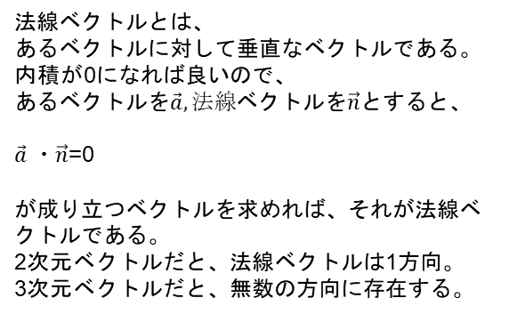
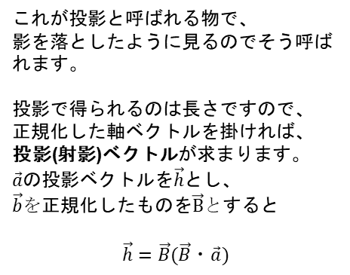

1.2次元ベクトルによる面の定義
２.３次元ベクトルによる面の定義
2次元平面上に、$\vec{a}$ ,$\vec{b} が$あるとする。
すると、その平面上の任意のベクトル$\vec{p}$ は
(ただし、 $\vec{a}$ ,$\vec{b} は平行$で無い)
$\vec{p}=n\vec{a}$ + m$\vec{b}$ (※n,mは任意の実数)
3次元平面上に、$\vec{a}$ ,$\vec{b} が$あるとする。
すると、その平面上の任意のベクトル$\vec{p}$ は
(ただし、 $\vec{a}$ ,$\vec{b} は平行$で無い)
$\vec{p}=n\vec{a}$ + m$\vec{b}$ (※n,mは任意の実数)
平行でなれば、
平面上のあらゆる 大きさ・角度・向き
のベクトルを作成できる。
三次元でも、平面上では二次元と同じなので
平面上のあらゆる 大きさ・角度・向き
のベクトルを作成できる。
3.法線ベクトル
4.面法線
法線ベクトルとは、
あるベクトルに対して垂直なベクトルである。
内積が0になれば良いので、
あるベクトルを$\vec{a},法線$ベクトルを$\vec{n}$とすると、
$\vec{a} ・\vec{n}$=0
が成り立つベクトルを求めれば、それが法線ベクトルである。
2次元ベクトルだと、法線ベクトルは1方向。
3次元ベクトルだと、無数の方向に存在する。
外積の定義より、
３次元ベクトルの外積を出すと、面の法線ベクトルが求まる事が分かります。
外積で求まるベクトルは、
$\vec{a},\vec{b}で作られる$面の法線
計算上、正規化した外積を法線ベクトルとして扱うのが普通なので、
$$\vec{n}=\frac{\left(\vec{a}×\vec{b}\right)}{|\vec{a}×\vec{b}\text{| }}$$
これを面法線と言う。
面法線はその面の正面方向として扱われる。
二次元
三次元
5.内積の活用法
これが投影と呼ばれる物で、
影を落としたように見るのでそう呼ばれます。
投影で得られるのは長さですので、
正規化した軸ベクトルを掛ければ、
投影(射影)ベクトルが求まります。
$\vec{a}$の投影ベクトルを$\vec{h}$とし、
$\vec{b}を$正規化したものを$\vec{B}と$すると
$$\vec{h}=\vec{B}(\vec{B}・\vec{a})$$
これまで内積は主になす角を求める際に使用していましたが、内積にはもう一つ重要な性質があります。それが、投影です。射影とも言います。
$\vec{a}$ ・$\vec{b}= \left|\vec{a}\right|\left|\vec{b}\right|\cos{θ}$
であるので、
$\left|\vec{b}\right|$or $\left|\vec{a}\right|が$1であれば
$\vec{a}$ or $\vec{b}$を$\vec{b}$ or $\vec{c}$軸上に
変換した長さが獲得できます。

Slide 10











6.面法線と内積による反射の導出
$$\vec{h}$$
$$\vec{a}$$
ある面に対しての入射ベクトルを$\vec{a}$
反射ベクトルを$\vec{b} ,$面法線を$\vec{n}とする$。
$\vec{a}$から$\vec{n}への$射影ベクトル$\vec{h}$は
$$\vec{h}=\vec{n} |\vec{a}|cosθ$$
反射は右図のようなベクトル経路を取る。
よって、
$\vec{b}=2 \vec{h}+\vec{a}$
$$\vec{b}$$
$$\vec{h}$$
$$\vec{b}$$
$$\vec{a}$$
上記のような形で、
面法線と内積で反射ベクトルを求められる。
1
次の外積によって求められる法線ベクトルを答えよ(正規化しなくてよい)。
また、 $\vec{a,}$ $\vec{b}において\vec{b}$方向の射影ベクトル$\vec{h}を$求めよ。
$なお、\vec{a}=\left(1,2,3\right),\vec{b}=\left(−1,2,−3\right), \vec{c}=\left(2,4,6\right)$とする。
$$\vec{a}×\vec{b},\vec{b}×\vec{c},\vec{c}×\vec{a}$$
2
次の衝突状態の反射について考える。
入射ベクトル$\vec{a}=\left(1,2,3\right)$,反射面上のベクトル $\vec{b}=\left(2,3,4\right)$,$\vec{c}=(4,3,2)$とする。
面の法線ベクトル$:\vec{n},$ $\vec{a}$から$\vec{b}への$射影ベクトル:$\vec{h}$, 反射ベクトル:$\vec{l}$を求めよ。
$$\vec{b}$$
$$\vec{n}$$
$$\vec{a}$$

Slide 11









1.2次元ベクトル回転
2.2次元ベクトルでの図形回転(原点基準)
ベクトル成分は常に原点からの成分として考えられる。
そのため、2次元ベクトルの回転は原点基準での座標回転と同じである。
であったので、2次元ベクトル回転は
$\vec{p}=(xcosθ−ysinθ, xsinθ+ycosθ)$
図形を描く頂点それぞれに
原点からのベクトルが伸びて
いると考える。
それらのベクトルを回転させ
れば、その成分が回転した
図形の座標になる。
$$\vec{a}$$
$$\vec{b}$$
$$\vec{c}$$
$$\vec{a}=\left(xcosθ−ysinθ, xsinθ+ycosθ\right)$$
$$\vec{b}=(xcosθ−ysinθ, xsinθ+ycosθ)$$
$$\vec{c}=(xcosθ−ysinθ, xsinθ+ycosθ)$$
3.3次元ベクトル回転
3次元ベクトルの回転を考える。
全ての回転は、
・x軸上の回転
・y軸上の回転
・z軸上の回転
の組み合わせで表せる。
各軸上の回転は2次元ベクトルの回転と同じであるので、
x軸上の回転：
$\vec{p}=\left(x, ycosθ−zsinθ, ysinθ+zcosθ\right)$
y軸上の回転：
$\vec{p}=(xcosθ+zsinθ, y, −xsinθ+zcosθ)$
Z軸上の回転：
$\vec{p}=\left(xcosθ−ysinθ, xsinθ+ycosθ, z\right)$
導出は省くが、
それぞれの軸に対して考えれば上記が出る。
x軸上にθ=~ , y軸上にθ=~ , z軸上にθ=~
とそれぞれやって、求める。
4.3次元ベクトルでの図形回転(原点基準)
図示するのが難しいので図示は省略するが、
2次元ベクトルと同じで、全ての頂点に向かう
ベクトルを作成して回転させる。
2次元ベクトルとの比較としては、
作成するベクトルの数が多くなるのと、
計算過程が３倍になることである。
・基本問題
1.次の2次元ベクトルをΘ=30°回転させよ。
2.次の3次元ベクトルを
x軸上でθ=60°回転させよ。
$$\vec{a}=(3,4)$$
$$\vec{b}=(3,4,5)$$

Slide 12
1.
次の2次元図形を回転させる。 A(2,2),B(4,2),C(4,4),D(2,4)とすると、
原点基準で30°回転させた際の、それぞれの座標を求めよ。
D
C
A
B
2.
次の3次元図形の直線を回転させる。A(2,2,2),B(4,4,4) とすると、
原点基準でz軸上で30°x軸上で60°回転させた際の、それぞれの座標を求めよ。
B
A

Slide 13




6.ベクトルの計算
6. 計算の図示
ベクトルの計算は以下のように定義される。
kはスカラーであり、 a(1,2), b(2,3)なら、
$$\vec{ab}=\left(2−1,3−2\right)=(1,1)$$
$\vec{ba}=\left(2−1,3−2\right)=$(-1,-1)
$\vec{a}+\vec{b}=$(1+2,2+3)=(3,5)
$\vec{a}−\vec{b}=$(1-2,2-3)=(-1,-1)
k$\vec{a}=$(k*1,k*2)=(k,2k)
$\vec{a}/k=$(1/k,2/k)
１
右の図において，次のベクトルを選べ。
等しいベクトル
大きさが等しいベクトル
向きが等しいベクト
２
右の図に，次のベクトルを図示し、
それぞれの大きさを求めよ。
原点はOとする。
$\vec{ a}$= (1,1)
$\vec{ b}$ = (2,1)
$\vec{ c}$= (3,4)
$\vec{ d}$ = (5,7)
３
右の図に，次のベクトルを図示せよ。
また、それぞれの成分を出せ。
原点はOとし、a = (1,1),b = (2,1)とする。
$\vec{ ab}$
$\vec{ ba}$
$\vec{ a}$ – $\vec{ b}$
$\vec{ a}$ + $\vec{ b}$

Slide 14
1.ベクトルの内積
2.内積により何が分かるか？
ベクトルには内積と呼ばれる計算がある。
これは、
$\vec{a}$ ・$\vec{b}$
という風に書く。
内積の定義は$\vec{a}\left(1,2\right),\vec{b}(2,3)ならば、$
$\vec{a}$ ・$\vec{b}$ = 1*2 +2*3 = 8
となり、これは何を表しているかというと、
$\vec{a}$ ・$\vec{b}= \left|\vec{a}\right|\left|\vec{b}\right|\cos{θ}$
を表している。
(※θは$\vec{a},\vec{b}のなす$角)
成分同士の計算で、なす角が求められる。
というのが内積のポイントである。
$$\cos{θ}=\frac{\vec{a}⋅\vec{b}}{\left|\vec{a}\right|\left|\vec{b}\right|}$$
$\vec{a}方向に$進む物体と、$\vec{b}方向に進む物体が$あったとき、 $\vec{a}または\vec{b}を$どれだけ回転させれば同じ方向を向くか、という事が分かる。
また、もし内積の計算結果が0ならば、
三角比の性質より、
それはθが90°,もしくは270°のときだけです。
それは即ち、 $\vec{a}と\vec{b}$が垂直であることを表します。
３.ベクトルの物理への拡張
４.ベクトルの成分と座標
物理において速度は向きと量がある数値である。
それは数学上ではベクトルと同じものと言える。
(というより、速度を表すためにベクトルが誕生)
二次元空間において、
1秒間にx方向に1, y方向に2進む物体があるとする。
その物体の速度$\vec{v}$はベクトル成分として
$\vec{v}=(1,2)$[/s]
と表せる。
これは向きと量を持つベクトルである。
二次元空間において、
物体の位置もxとyの二要素で表せるので
座標として表せる。
物体の位置を$\vec{p}$とすると、
$pの$位置がx=3,y=4であったならば、
$$p=(3,4)$$
と表せる。
見た目が似ているが、これはベクトルでは無い。
座標である。向きがない。
→のある無しで判定する。
5.ベクトルの成分から座標へ
・基本問題
3で示したように、数学上の概念的な話でなければベクトルは通常何らかの単位時間ごとに
どれだけ移動する。というのを表した物である。
(単位時間は1秒でも,1/60秒でも何でも良い)
そこで、物体の運動を考えたとき、ベクトル成分から物体の座標を計算で出すことができる。
例えば、
ある物体の移動後の位置を: p
移動前の位置を: p0
速度を:$\vec{v}$時間を:$t$
とすると、
$$p=\vec{v}t+p0$$
でt秒後の物体の位置が出せる。
速度$\vec{v}=\left(1,2\right)[/s]$ ,初期位置p0 = (2,3)
経過時間 t = 3[/s] とする。
t秒後の座標p(x座標,y座標)を求めよ。

Slide 15



１
次の問いに答えよ。
(1) 等式 2( a ＋ 2x )－ 4a ＝5( x － 3b )を満たすベクトル x を， a ， b を用いて表せ。
(2) 等式 x ＋ y ＝ a ， 3x ＋ 2 y ＝ b を満たすベクトル x ， y を， a ， b を用いてそれぞれ表せ。
２
a ＝(2，－4)， b ＝(5，－3)のとき，－ 3a ＋ 2b を成分で表せ。また，その大きさを求めよ。
３
次の内積を求めよ。
(1) | a |＝3，| b |＝2， a とb のなす角が 45°
のときの，内積a ・b
2
45°
3
(2) a ＝(2，－4)， b ＝(5，3)のときの，内積a ・b
４
次の問いに答えよ。
2 つのベクトルa ＝(3，7)， b ＝(－5，－2)のなす角θを求めよ。
a ＝(2，－4)， b ＝(5＋x，3＋x)が垂直であるとき，x の値を求めよ。
| a |＝3，| b |＝4，| a ＋ 2b |＝7 のとき， a とb のなす角θを求めよ。ただし，0° ≦θ≦180° とする。
5
６
A
B
球Aと球Bの中心の座標を
A(Xa,Ya),B(Xb,Yb)とする。
半径をrとする。
ＡとＢの最短距離をdとすると、
d =
となり、
d <
のとき、AとBは衝突している。
これをベクトルで考えると、
$\vec{AB}=$
であり、この大きさが距離なので、
| $\vec{AB} |$ <
のとき、AとBは衝突している。

Slide 16

1
次の座標から、以下の４つのベクトルを作成せよ。
a(1,2),b(3,4),c(-1,5),d(-2,-3)
$$\vec{ab},\vec{ bc},\vec{ cd}, \vec{da}$$
2
右の点について考える。
1.aからbに向かうベクトルを求めよ。
2.bからaに向かうベクトルを求めよ。
b(5,7)
a(-1,2)
3
右の点について考える。
1.aからbに向かうベクトルを求めよ。
2. $\vec{ab}を$正規化したものを$\vec{n}とする。aがその際にt[/s]で$bたどり着くための速度ベクトルを求めよ。
解答には$|\vec{ab}|を$使用して良い。
b(xb,yb)
a(xa,ya)
4
あるオブジェクトが、常にプレイヤーを正面にとらえて欲しい。
P(px,py),O(ox,oy)とすると、
右図の$\vec{p}の式を$求めよ。
P
$$\vec{p}$$
O
5
次の運動をする物体を考える。
加速度:$\vec{α},$現在地:P,初速度:$\vec{v0},$初期位置:$\vec{p0}$ とする。
経過時間はtとする。
$1.t=0 \sim t=3 のとき、\vec{v0}=\left(1,2\right),P0=(1,1)$,$\vec{α}(1,0)$
$2.t=3 \sim t=5 のとき$、物体Aは30°回転し、$\vec{α}(1,1)$ となる。
1と２、それぞれの状況でのPの式を立てよ。

Slide 17



1.空間(３次元)ベクトル
２.３次元ベクトルの計算
これまでは2次元のベクトルについて考えてきましたが、ベクトルは実際には三次元で使用される事が主になります。
例えば、三次元ベクトル$\vec{a}$を例示すると
$$\vec{a}=(ax,ay,az)$$
となり、
z方向の成分も持つベクトルとなります。
$\vec{a}=\left(ax,ay,az\right),\vec{b}=(bx,by,bz)$とする。
正規化された単位ベクトルを$\vec{n}と$する。
$$\vec{a}+\vec{b}=\left(ax+bx,ay+by,az+bz\right)$$
$$\vec{a}−\vec{b}=\left(ax−bx,ay−by,az−bz\right)$$
$$k \vec{a}=(k∗ax,k∗ay,k∗az)$$
$$\vec{a}/k=(k∗ax,k∗ay,k∗az)$$
$$\left|\vec{a}\right|=\sqrt{a_{x}^{2}+a_{y}^{2}+a_{z}^{2}}$$
$$\vec{n}=\frac{\vec{a}}{\left|\vec{a}\right|}$$
$$\vec{a}・\vec{b}=ax∗bx+ay∗by+az∗bz$$
三次元に拡張されただけで、二次元と基本的に同じです。
これ以外でも殆どのベクトルの計算は、
二次元ベクトルの計算にｚ成分を追加しただけになります。
手計算での公式の確認などは基本的に二次元でやりましょう。ここでは、３次元によって新たに出現した概念などを扱っていきます。
3.外積
・基本問題
三次元ベクトルには外積という概念が存在します。
$\vec{a}=\left(ax,ay,az\right),\vec{b}=(bx,by,bz)$とすると、
外積 = $\vec{a}×\vec{b}$
$=$ (ay*bz – az*by, az*bx –ax*bz, ax*by – ay*bx)
これにより何が求まるかというと、
$\vec{a}と\vec{b}$の両方に対して垂直なベクトルが求まります。
$\vec{a}×\vec{b}$⊥ $\vec{a}$ かつ $\vec{a}×\vec{b}$⊥ $\vec{b}$
$\vec{a}$(1,2,3), $\vec{b}$(3,2,1) とする。
$$\vec{a}+\vec{b}=$$
$$\vec{a}−\vec{b}=$$
$$\vec{a}・\vec{b}=$$
$\left|\vec{a}\right|$=
$\vec{a}$の単位ベクトル=
$\vec{a}×\vec{b}$=
$\vec{a},\vec{b}の$なす角をθとした際の
cosθ =
sinθ =
$\vec{a},\vec{b}で$描かれる平行四辺形の面積
$\left|\vec{a}×\vec{b}\right|$＝
また、外積の大きさは
上図のような$\vec{a}と\vec{b}で$描かれる平行四辺形の面積
と等しいという性質があります。
なので、次の性質が成り立ちます。
$\left|\vec{a}×\vec{b}\right|=$ $\left|\vec{a}\right||\vec{b}$|$sin$θ

Slide 18


1
球Aと球Bの中心の座標を
A(Xa,Ya,Za),B(Xb,Yb,Zb)とする。
半径をrとする。
ＡとＢの最短距離をdとすると、
d =
となり、
d <
のとき、AとBは衝突している。
これをベクトルで考えると、
$\vec{AB}=$
であり、この大きさが距離なので、
| $\vec{AB} |$ <
のとき、AとBは衝突している。
A
B
2
右の点について考える。
1.aからbに向かうベクトルを求めよ。
2. $\vec{ab}を$正規化したものを$\vec{n}とする。aがその際にt[/s]で$bたどり着くための速度ベクトルを求めよ。
解答には$|\vec{ab}|を$使用して良い。
b(3,4,5)
a(1,2,3)
3
あるオブジェクトが、常にプレイヤーを正面にとらえて欲しい。
P(px,py,pz),O(ox,oy,oz)とすると、
右図の$\vec{p}の式を$求めよ。
$$\vec{p}$$
Player
4
ある面の中に交差するベクトル$\vec{a},\vec{b}がある。$
$\vec{a}$=(1,2,3), $\vec{b}$=(3,2,1)
とすると、その面に垂直なベクトルを一つ求めよ。
5
ある面に垂直なベクトルを求めることで、
その面で反射した際の反射ベクトルを求める事が出来る。
垂直なベクトルを$\vec{n}$=(0,1,0)とする。
入射ベクトルを$\vec{a}=(1,1, 1)$とする。
反射ベクトル$\vec{b}を$求めよ。
$$\vec{n}$$
$$\vec{a}$$
$$\vec{b}$$
面
面に沿って
真横から見た図

Slide 19


1.面法線と内積による反射の導出
$$\vec{h}$$
$$\vec{a}$$
ある面に対しての入射ベクトルを$\vec{a}$
反射ベクトルを$\vec{b} ,$面法線を$\vec{n}とする$。
$\vec{a}$から$\vec{n}への$射影ベクトル$\vec{h}$は
$$\vec{h}=\vec{n} |\vec{a}|cosθ$$
反射は右図のようなベクトル経路を取る。
よって、
$\vec{b}=2 \vec{h}+\vec{a}$
$$\vec{b}$$
$$\vec{h}$$
$$\vec{b}$$
$$\vec{a}$$
上記のような形で、
面法線と内積で反射ベクトルを求められる。
1
次の外積によって求められる法線ベクトルを答えよ(正規化しなくてよい)。
また、 $\vec{a,}$ $\vec{b}において\vec{b}$方向の射影ベクトル$\vec{h}を$求めよ。
$なお、\vec{a}=\left(1,2,3\right),\vec{b}=\left(−1,2,−3\right), \vec{c}=\left(2,4,6\right)$とする。
$$\vec{a}×\vec{b},\vec{b}×\vec{c},\vec{c}×\vec{a}$$
2
次の衝突状態の反射について考える。
入射ベクトル$\vec{a}=\left(1,2,3\right)$,反射面上のベクトル $\vec{b}=\left(2,3,4\right)$,$\vec{c}=(4,3,2)$とする。
面の法線ベクトル$:\vec{n},$ $\vec{a}$から$\vec{b}への$射影ベクトル:$\vec{h}$, 反射ベクトル:$\vec{l}$を求めよ。
$$\vec{b}$$
$$\vec{n}$$
$$\vec{a}$$

Slide 20

1.2次元ベクトル回転
2.2次元ベクトルでの図形回転(原点基準)
ベクトル成分は常に原点からの成分として考えられる。
そのため、2次元ベクトルの回転は原点基準での座標回転と同じである。
であったので、2次元ベクトル回転は
$\vec{p}=(xcosθ−ysinθ, xsinθ+ycosθ)$
図形を描く頂点それぞれに
原点からのベクトルが伸びて
いると考える。
それらのベクトルを回転させ
れば、その成分が回転した
図形の座標になる。
$$\vec{a}$$
$$\vec{b}$$
$$\vec{c}$$
$$\vec{a}=\left(xcosθ−ysinθ, xsinθ+ycosθ\right)$$
$$\vec{b}=(xcosθ−ysinθ, xsinθ+ycosθ)$$
$$\vec{c}=(xcosθ−ysinθ, xsinθ+ycosθ)$$
3.3次元ベクトル回転
3次元ベクトルの回転を考える。
全ての回転は、
・x軸上の回転
・y軸上の回転
・z軸上の回転
の組み合わせで表せる。
各軸上の回転は2次元ベクトルの回転と同じであるので、
x軸上の回転：
$\vec{p}=\left(x, ycosθ−zsinθ, ysinθ+zcosθ\right)$
y軸上の回転：
$\vec{p}=(xcosθ+zsinθ, y, −xsinθ+zcosθ)$
Z軸上の回転：
$\vec{p}=\left(xcosθ−ysinθ, xsinθ+ycosθ, z\right)$
導出は省くが、
それぞれの軸に対して考えれば上記が出る。
x軸上にθ=~ , y軸上にθ=~ , z軸上にθ=~
とそれぞれやって、求める。
4.3次元ベクトルでの図形回転(原点基準)
図示するのが難しいので図示は省略するが、
2次元ベクトルと同じで、全ての頂点に向かう
ベクトルを作成して回転させる。
2次元ベクトルとの比較としては、
作成するベクトルの数が多くなるのと、
計算過程が３倍になることである。
・基本問題
1.次の2次元ベクトルをΘ=30°回転させよ。
2.次の3次元ベクトルを
x軸上でθ=60°回転させよ。
$$\vec{a}=(3,4)$$
$$\vec{b}=(3,4,5)$$

Slide 21





1.
次の2次元図形を回転させる。A(2,2),B(4,2),C(4,4),D(2,4)とすると、
原点基準で30°回転させた際の、それぞれの座標を求めよ。
D
C
A
B
2.
次の3次元図形の直線を回転させる。 A(2,2,2),B(4,4,4)とすると、
原点基準でz軸上で30°x軸上で60°回転させた際の、それぞれの座標を求めよ。
B
A

